Slide 1
이종위성군 궤도설계
2023-07-28
박상영 (연구책임자), 이진진, 전수빈,
연세대학교, 천문우주학과

Slide 2
Contents
연구배경
연구진행상황
연구추진 계획안 논의

Slide 3
연구배경

Slide 4
연구의 필요성
연구의 필요성
위성군 시스템 → 다수의 초소형위성을 사용
개발 기간/비용 대비 운용 효율
우주 임무 수행의 확장성
이종위성군
동일 위성으로 이루어진 위성군에 비하여 운용 자유도가 높음
이를 고려한 운용 개념 도출 및 설계/최적화가 필요함
본 과제의 연구 목표
요구도 분석을 활용해 이종위성군의 운용개념을 도출
체계적으로 위성군을 설계/최적화할 수 있는 툴을 개발하고자 함

Slide 5
연구배경
연구배경
위성군(satellite Constellation)
동일목적으로 운용되는 위성의 집합
초소형위성 산업이 발전함에 따라 주목받고 있는 개념
이종위성군(Heterogeneous Constellation)
동일한 시간동안 표적에 대해 다양한 정보를 획득하여 보다 효율적인 임무수행이 가능
Ex. OptiSAR 임무
궤도평면 당 SAR 위성 4기와 EO위성 4기를 배치하여 극궤도와 경사궤도에서 운용함
본 과제의 궁극적인 목적
감시정찰/재난 모니터링 임무를 수행하는 이종위성군
운용성능을 최적화하는 궤도를 설계
최적궤도에 위성들을 배치하여 위성군의 성능을 검증

Slide 6
선행연구조사 (OptiSAR)
연구목표
두 가지 위성군(광학위성과 SAR 위성)을 혼합한 이종위성군 OptiSAR를 구성
이종위성군 OptiSAR를 운용하여 얻을 수 있는 기대효과 예측
연구방법
두 종류의 위성군(광학위성과 SAR 위성)의 궤도 및 탑재체의 특성 분석
제한조건 및 운용개념에 따라 궤도 설계
두 위성군 간의 상호 보완으로 OptiSAR의 성능 최대화
Heterogeneous Constellation의 정의
서로 다른 기능을 하는 두 종류의 위성군을 Cross-Cueing하여 운용함
각각의 기능의 장점만을 이용하여 최적화된 동선(Schedule) 파악

Slide 7
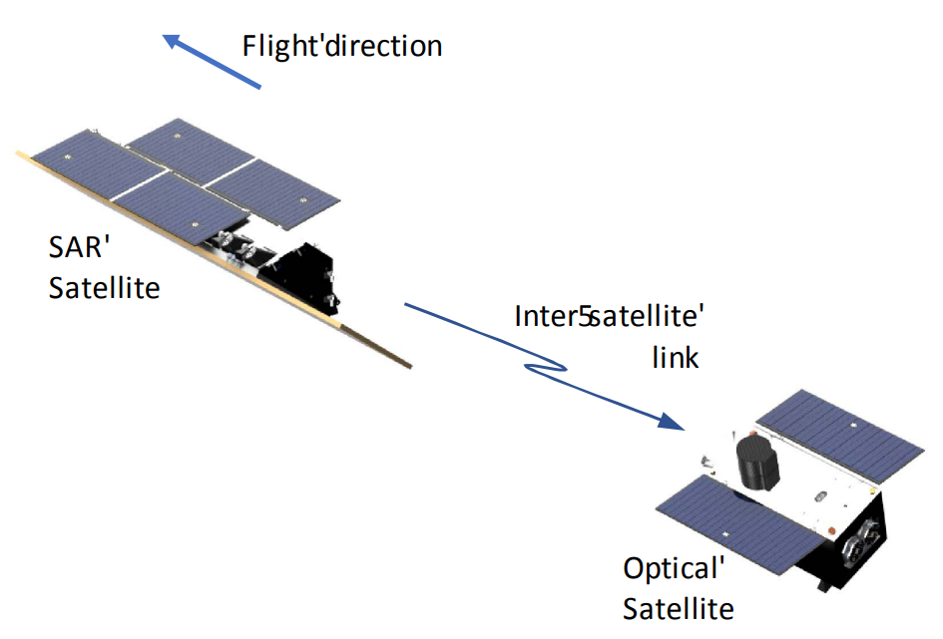
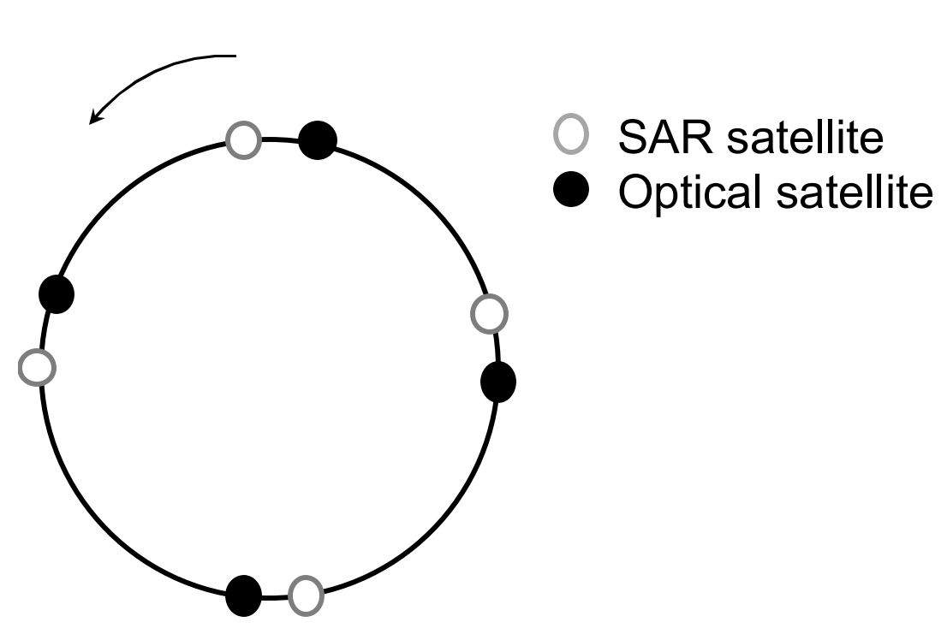
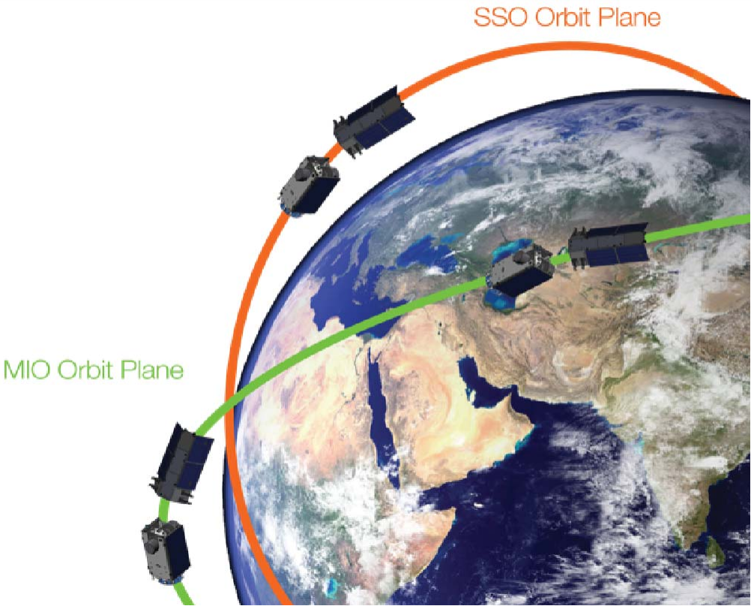
선행연구조사 (OptiSAR)
OptiSAR 위성군
SAR-XL 기술을 사용하는 SAR위성과 2분 뒤에 따라오는 광학 위성으로 구성
궤도 정보
네 쌍의 위성들은 궤도면 주위에 등간격으로 배치
Payload | Dual mode Cam/Band
Optics | Multi-spectral pushbroom | 고해상도(0.5m GSD)의 듀얼모드 광학 카메라 사용
 | RGB color video
SAR | X-band(1m class) | SAR-XL 기술을 이용한 듀얼밴드 사용
 | L-band(5m class)
Orbit | Function | Inclination | Number of Satellite
 |  |  | Optics | SAR | Total
SSO | 지구 관측 임무 (LTAN 10:30) | 98˚ | 4 | 4 | 8 | 16
MIO | 중위도 지역의 높은 재방문율 허용 | 45˚ | 4 | 4 | 8

Slide 8
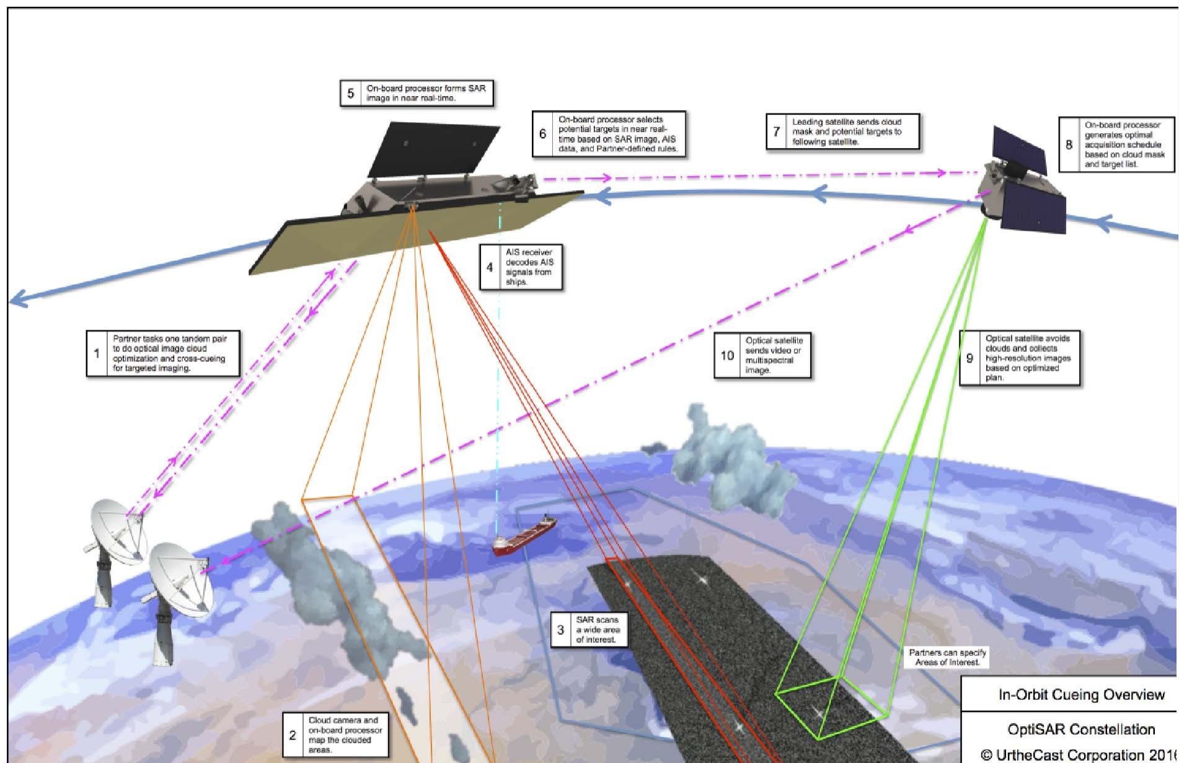
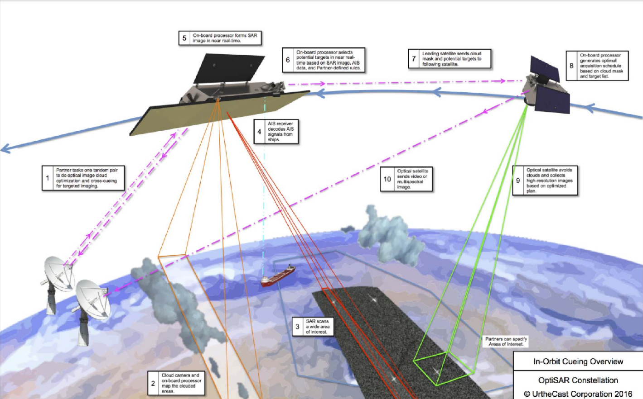
선행연구조사 (OptiSAR)
Cross-cueing – 각 탑재체의 역할
SAR
광범위한 감시 모드를 가진 후 Onboard Process로 관심 대상을 감지하고 분류함
광학 위성
관심 대상의 고해상도 이미지 또는 영상을 촬영하도록 지시
Notes:
1. 지상국에서 SAR위성에게 최적 구름 상태의 사진 촬영 및 이미지 전송 지시 2. 구름 카메라 및 on-board processor에서 구름 사진을 mapping 3. SAR가 관심지역을 스캔 4. AIS 수신기에서 선박으로 부터 받은 AIS 신호를 해독(Automatic Identification System) 5. On-board processor에서 SAR의 이미지를 형상화 6. On-board processor에서 형상된 이미지 및 AIS 신호에 기반한 잠재적 지역을 선택 7. 앞서가는 위성이 뒤따라오는 위성에게 cloud mask와 잠재적 관심지역을 전송 8. 최적의 cloud mask 및 타겟 정보에 기반한 최적의 동선을 생성 9. 광학 위성은 최적화된 동선에 따라 구름을 피해 고해상도 이미지를 수집 10. 광학 위성은 지상국으로 비디오 및 이미지를 전송

Slide 9
선행연구조사 (OptiSAR)
Cross-cueing – 단계별 과정
1. 지상국에서 SAR위성에게 최적 구름 상태의 사진 촬영 및 이미지 전송 지시
2. 구름 카메라 및 on-board processor에서 구름 사진을 mapping
3. SAR가 관심지역의 넓은 부분을 스캔
4. AIS 수신기에서 선박으로 부터 받은 AIS 신호를 해독
5. On-board processor에서 SAR의 이미지를 형상화
6. On-board processor에서 형상된 이미지 및 AIS 신호에 기반한 잠재적 지역을 선택
7. 앞서가는 위성이 뒤따라오는 위성에게 cloud mask와 잠재적 관심지역을 전송
8. On-board processor에서 최적의 cloud mask 및 타겟 정보에 기반한 최적의 동선을 생성
9. 광학 위성은 최적화된 동선에 따라 구름을 피해 고해상도 이미지를 수집
10. 광학 위성은 지상국으로 비디오 및 이미지를 전송

Slide 10
선행연구조사 (OptiSAR)
결론
광학위성 및 SAR 위성의 Cross-cueing 방법
각 탑재체의 장점만을 이용한 위성군 운용 가능
고해상도 및 넓은 범위의 영상에 대한 근본적인 과제를 해결하기 위해서는 더 많은 연구가 필요함
논문 내용 중 보완이 필요한 부분
시뮬레이션의 결과 및 이종위성군의 기대 효과
본 논문 중 연구에 적용하면 좋을 내용
논문에서 다룬 위성 외에 다른 종류의 탑재체에 Cross-cueing 방법을 적용하여 얻을 수 있는 기대효과

Slide 11
연구진행상황

Slide 12
연구 목표 및 자료조사에 참고한 논문
이종위성군 우주 감시정찰 기술
선행연구 목표 : 이종위성군 성능 분석 및 설계/최적화를 위한 자료수집
논문 선정 기준 : 한반도를 관심지역으로 설정한 본 프로젝트의 연구 방향에 가장 적합하며 의미 있을 것으로 판단되는 논문을 아래와 같이 선별함
(1) Hang Woon Lee, Seiichi Shimizu, Shoji Yoshikawa, Koki Ho, "Satellite Constellation Pattern Optimization for Complex Regional Coverage“ 2020 Journal of Spacecraft and Rockets, Vol. 57, No. 6, pp. 1309-1327
(2) Mencarelli, L., Floquet, J., Georges, F. et al. Mixed integer (non)linear approaches for the satellite constellation design problem. Optim Eng (2022). https://doi.org/10.1007/s11081-022-09774-9
(3) I. Sanad and D. G. Michelson, "A Framework for Heterogeneous Satellite Constellation Design for Rapid Response Earth Observations," 2019 IEEE Aerospace Conference, Big Sky, MT, USA, 2019, pp. 1-10, doi: 10.1109/AERO.2019.8741813.
(4) S. Zhao, Y. Xu, H. Dai; Research on the configuration design method of heterogeneous constellation reconstruction under the multiple objective and multiple constraint. AIP Conference Proceedings 8 May 2017; 1839 (1): 020083.
(4) L. Liu, Z. Dong, H. Su, D. Yu and Y. Lin, "Research on a Heterogeneous Multi-satellite Mission Scheduling Model for Earth Observation Based on Adaptive Genetic-Tabu Hybrid Search Algorithm," 2021 IEEE 5th Advanced Information Technology, Electronic and Automation Control Conference (IAEAC), Chongqing, China, 2021, pp. 1684-1690, doi: 10.1109/IAEAC50856.2021.9390990.

Slide 13
(1) Hang Woon Lee, Seiichi Shimizu, Shoji Yoshikawa, Koki Ho, "Satellite Constellation Pattern Optimization for Complex Regional Coverage“ 2020 Journal of Spacecraft and Rockets, Vol. 57, No. 6, pp. 1309-1327

Slide 14
연구목표, 방법 및 이종위성군의 정의
연구목표
다양한 시나리오를 가정하여 지역 커버리지를 달성
두 가지의 위성군 설계 방법 중, 보다 효율적인 기법을 고안
연구방법
APC decomposition이라는 개념을 도입하여 위성군의 성능을 결정하는 요소인 Access profile, Pattern Vector, Coverage Timeline을 차례대로 확장
두 가지의 위성군 설계 방법 Quasi-symmetric, BILP method를 제시
총 다섯가지의 상황을 가정하여 각각의 설계 방법에 대한 최적화 결과를 비교
본 논문에서의 Heterogeneous Constellation의 정의
특정 지역의 최소 커버리지 횟수 달성을 위해, 상이한 궤도 및 하드웨어 특성을 지닌 이종의 위성군의 설계 필요
대칭적이며 homogeneous 위성이 아닌, 비대칭적 heterogeneous 위성으로 구성

Slide 15
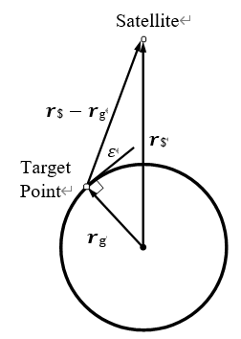
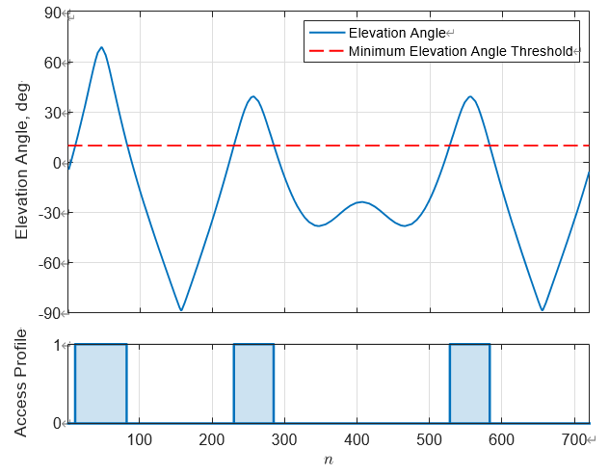

APC decomposition(Access Profile)
1. Access Profile
𝜀 = 𝜀 (𝑡 ) (∵ Rotation of the Earth)
위성의 고도가 임무 제한조건에 의해 결정되는 최소 고도각(𝜀_{min}) 이상일 때 목표 지점에서 가시적이거나 접근(Access) 할 수 있다.

Slide 16
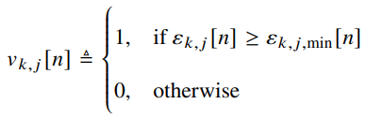
APC decomposition(Access Profile)
1. Access Profile
𝜀(𝑡)은 𝑡_{step}마다 샘플링 되어 길이가 L인 이산 시간 고도각 함수 𝜀[n]을 생성
k = 위성 수 (k번째 위성)
j = 목표 지점의 수 (j번째 목표 지점)
n = 이산 시간 (각각의 이산 시간 : 𝑛 ∈ {0, …, 𝐿 − 1})
주어진 위성 대상에 대해 적어도 하나의 access interval이 있어야 함
즉, 프로필은 0이 아닌 벡터여야 함
시드위성 : 위성군에 대해 reference 궤도 정보를 전달하는 가상의 위성
시드위성 궤도 요소 벡터 : œ0 = [𝜏, 𝑒, 𝑖, ω, 𝑇0, 𝑀0]
가상의 위성이기 때문에 실제 위치는 고려되지 않음

Slide 17
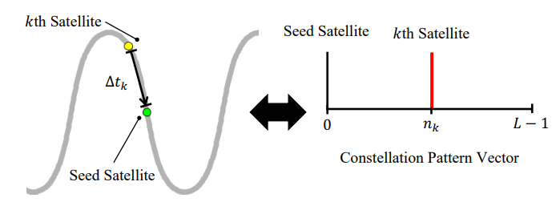
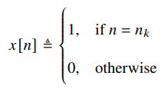
APC decomposition(Pattern Vector)
2. Constellation Pattern Vector
k번째 위성은 시드위성과 비교하여 Δ𝑡_{𝑘} = 𝑡_{step}𝑛_{𝑘} 만큼 시간 지연이 발생

Slide 18
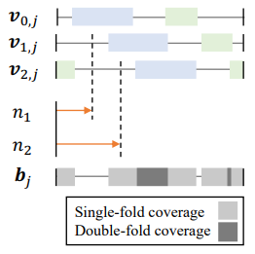

APC decomposition(Coverage Timeline)
3. Coverage Timeline
위성군에는 여러 위성이 있기 때문에 목표 지점에 대한 커버리지 타임라인을 만들기 위해 Access Profile이 서로 맞물려야 함
따라서 Coverage Timeline b는 여러 위성들과 j번째 목표 지점 사이의 Access Profile임
이산 시간 순간 n에서 보이는 위성 수에 대한 정보를 저장함
시드위성은 가상이기 때문에 Access Profile은 Coverage Timeline에서 고려되지 않음
Seed Satellite

Slide 19
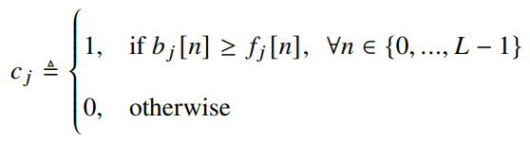
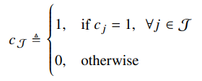
APC decomposition(Coverage Timeline)
3. Coverage Requirement
커버리지 요구조건을 아래와 같이 정의할 수 있음
관심 지역이 여러 개일때, 커버리지 요구조건을 아래와 같이 정의할 수 있음

Slide 20
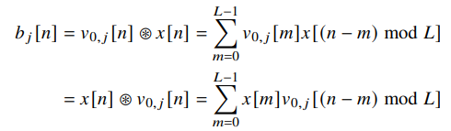


Circular Convolution Formulation
4. Circular Convolution Phenomenon
앞에서 정의한 함수들을 종합하여 다음 식과 같이 정리할 수 있음
행, 열의 인덱스 𝛼, β (∈ {0, 1, · · · , 𝐿 − 1}) 에 따라 정리된 최종 식

Slide 21
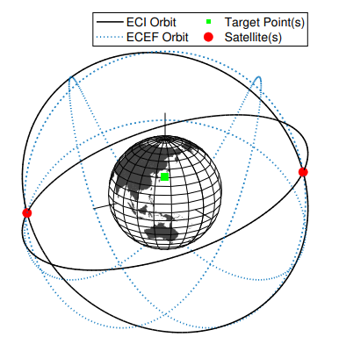
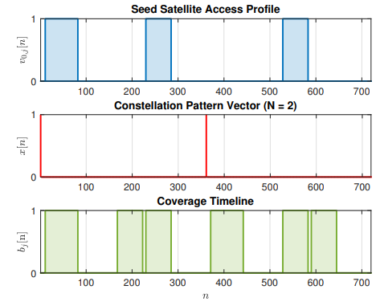

Circular Convolution Formulation
4. Circular Convolution Phenomenon
œ = [𝜏 =𝑁_{P}/𝑁_{D}, 𝑒, 𝑖, ω, 𝑇0, 𝑀0]$^{T}$
œ1 = [4/1, 0, 50°, 0°, 350.2°, 0°]$^{T}$
œ2 = [4/1, 0, 50°, 0°, 170.2°, 0°]$^{T}$
Target 𝜙 | Target λ | L | n | 𝜀(min) | Time Step
36.7°N | 137.48°E | 720 | 0, 360 | 10˚ | 120s

Slide 22

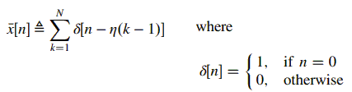
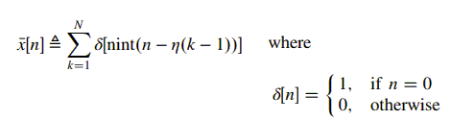
지역 커버리지 위성군 패턴 설계 방법
1. Baseline: Quasi-Symmetric Method
공통의 닫힌 궤적을 따라 균일한 시간 간격으로 위성군 패턴을 설계
위성간 균일 시간간격 상수
η = 정수일 때
η = 정수가 아닐 때
(L : 위성군 패턴 벡터의 길이, N : 시간지연이 발생한 위성의 수)
(nint is the nearest integer function)

Slide 23
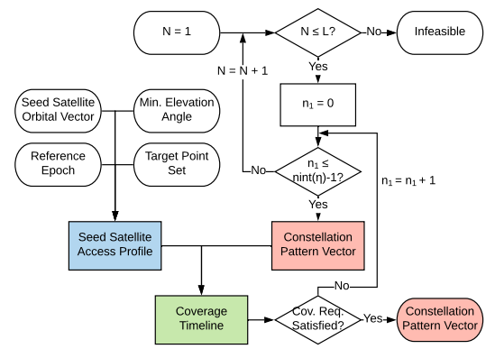
지역 커버리지 위성군 패턴 설계 방법
1. Baseline: Quasi-Symmetric Method

Slide 24

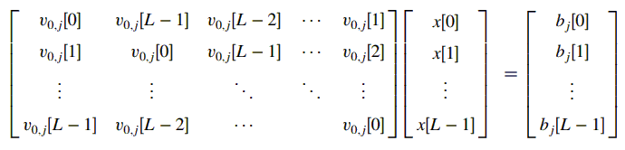

지역 커버리지 위성군 패턴 설계 방법
2. New Method: Binary Integer Linear Programming (BILP)
Quasi method와 다르게 대칭을 가정하지 않으며 더 엄격하고 일반적인 방식으로 위성군 pattern을 최적화 하기 위한 방법

Slide 25
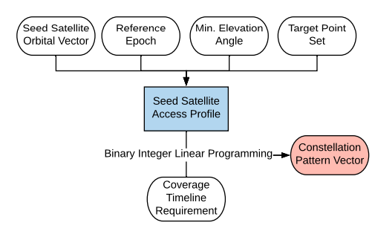
지역 커버리지 위성군 패턴 설계 방법
2. New Method: Binary Integer Linear Programming (BILP)
f를 만족시키는 위성군 pattern vector x를 찾을 수 있음
하지만 이 과정에서 얻은 pattern vector x는 반드시 binary vector는 아님
위성군 pattern vector의 특성을 위반
따라서 네 단계를 통해 이진 정수 선형 프로그래밍(BILP)을 해야 함

Slide 26
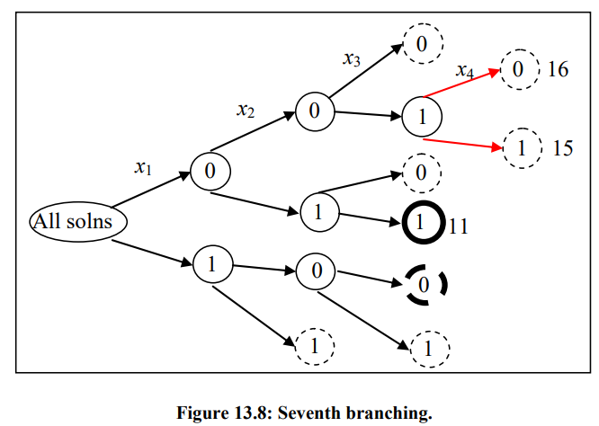
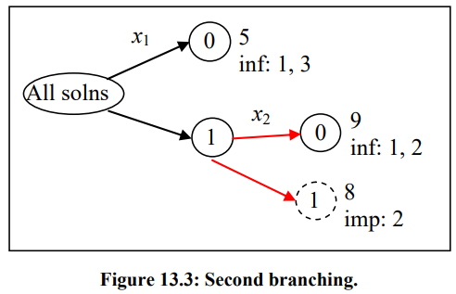
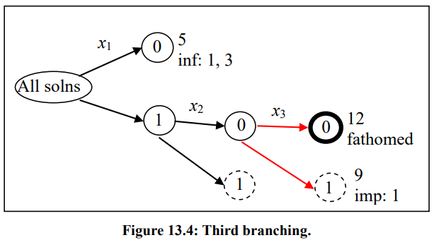

Mixed Integer Linear Programming
MILP(BILP)의 최적화 과정
Ex. 아래 식을 모두 만족하면서 Z = ${3x}_{1}$ $+5x_{2}$ $+6x_{3}$ $+9x_{4}$ $+10x_{5}$ $+10x_{6}$ 최소화
(1) ${−2x}_{1}$ $+6x_{2}$ $−3x_{3}$ $+4x_{4}$ $+x_{5}$ $−2x_{6}$≥ 2
(2) ${−5x}_{1}$ $−3x_{2}$ $+x_{3}$ $+3x_{4}$ $−2x_{5}$ $+x_{6}$≥ $−2$
(3) $+{5x}_{1}$ $−x_{2}$ $+4x_{3}$ $−2x_{4}$ $+2x_{5}$ $−x_{6}$≥ $3$
(2) -5 -3 $+x_{3}$ $+3x_{4}$ $−2x_{5}$ $+x_{6}$≥ $−2$
1 1 0 1
Notes:
다음 식을 모두 만족하면서 Z 값을 최소화 하는 과정
가지치기처럼 x1부터 순차적으로 0과 1의 값을 각각 대입했을 때
가능한 Z 값을 하나씩 구해나가면서, 어떤 경우에도 불가능한 상황을 지워버림.
지우고 난 여러 상황 중 가장 최소화된 해를 즉, 최적화된 경우를 찾는다
위성운용에 적용 ex) 주어진 제한 조건 범위 내에서 원하는 운용 개념을 만족하기 위한 최소의 위성
앞에서부터 순서대로 0과 1인 상황으로 가정하기 때문에 여러 제한 조건 중 가장 critical한 순서로 x1, x2.. 이렇게 비중을 정할 수 있음

Slide 27
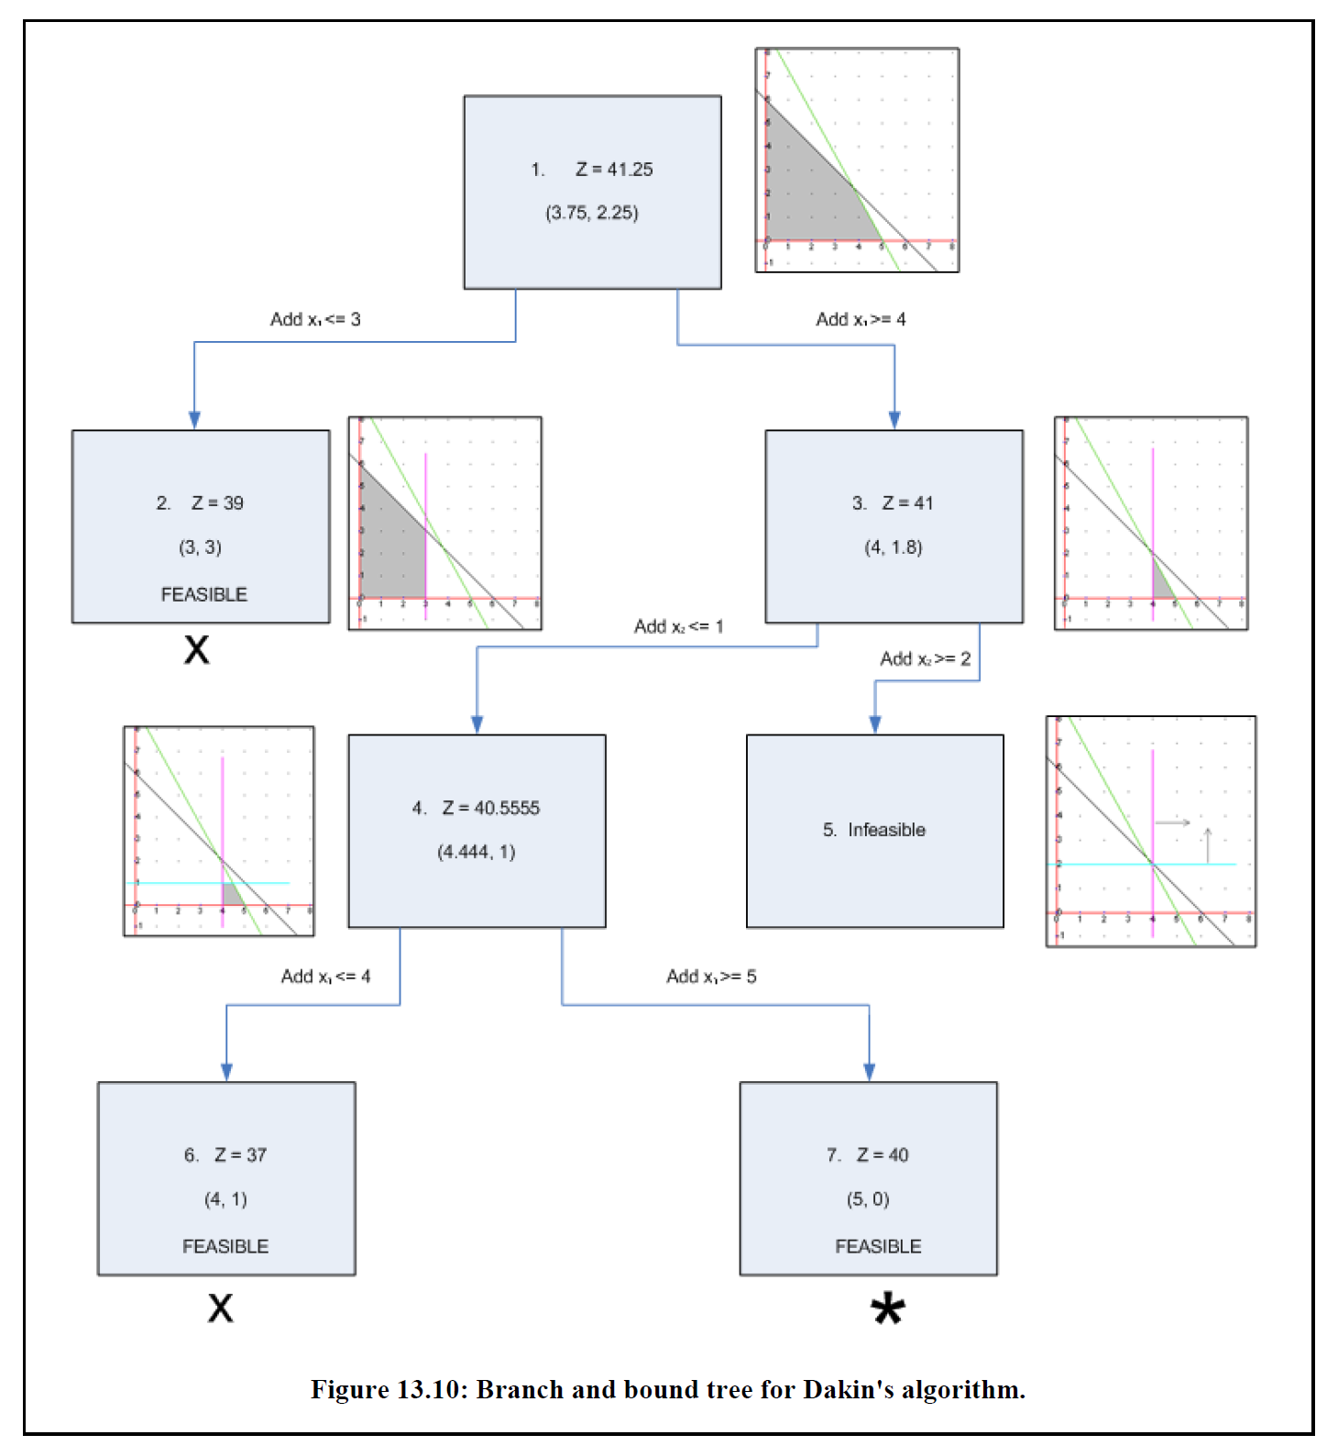
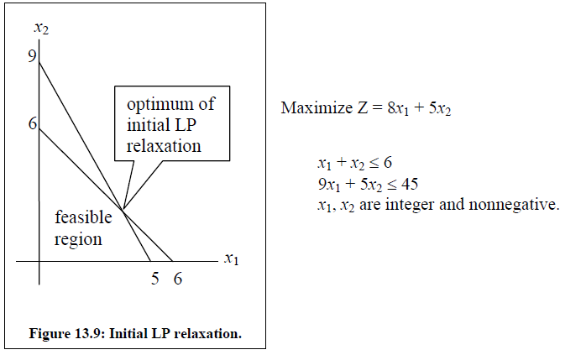

Mixed Integer Linear Programming
MILP(BILP)
Ex. $Z = 8x_{1}$ +$5x_{3}$
Notes:
최대화 하는 Z 값을 구하도록 최적화 하는 과정

Slide 28
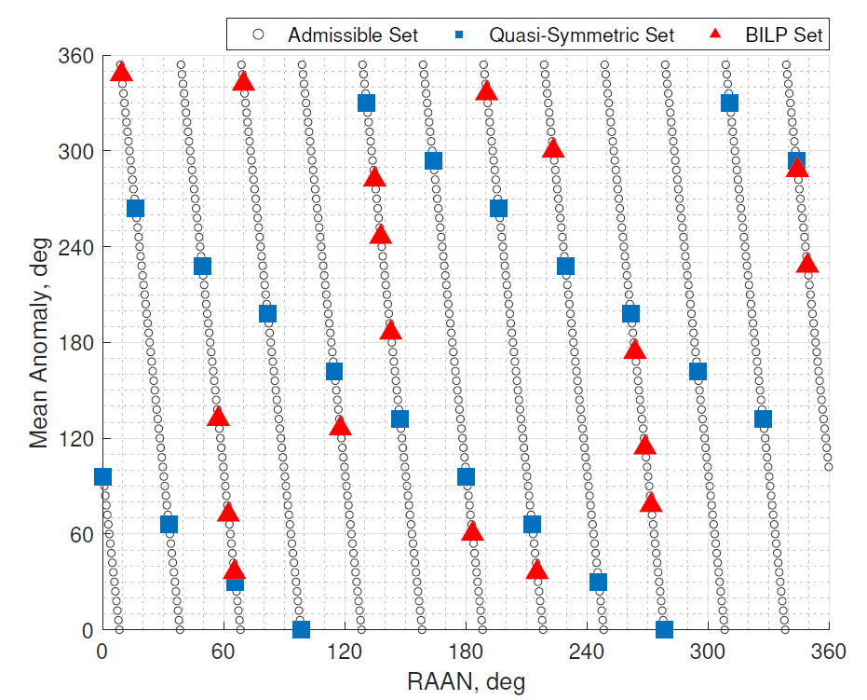
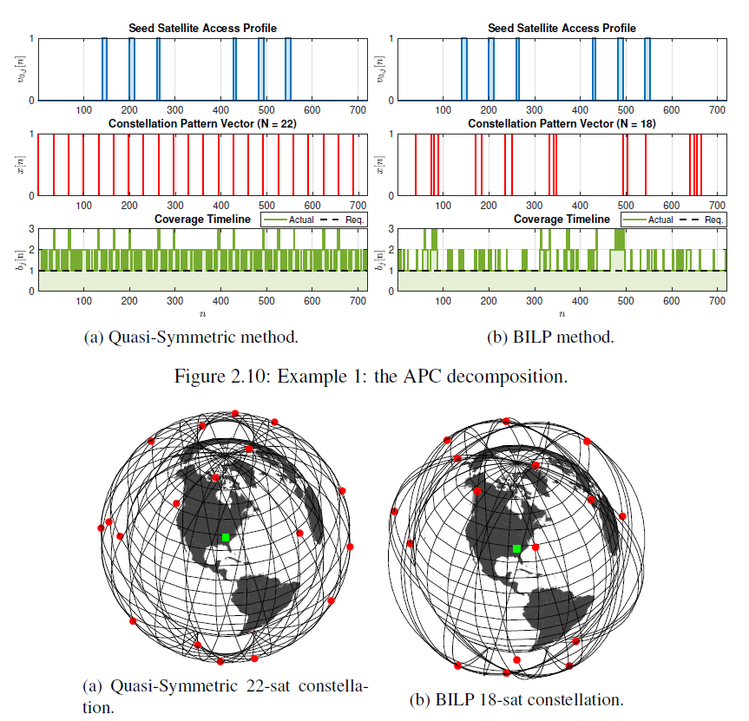
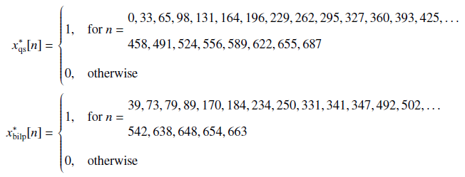
지역 커버리지 위성군 패턴 설계 방법
Quasi-symmetric vs Binary Integer Linear Programming

Slide 29
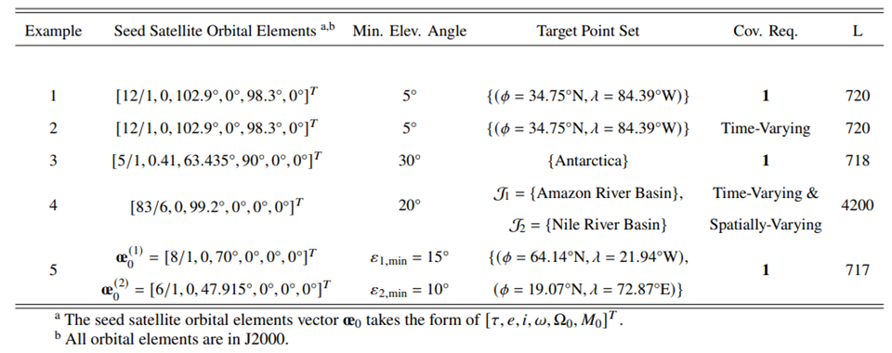
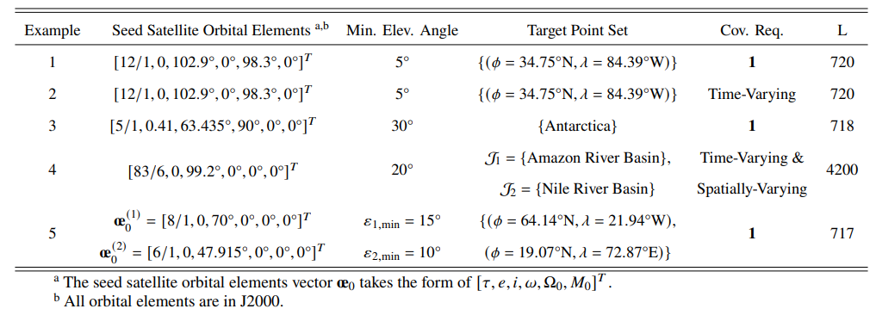
Example별 시뮬레이션 분석
0 [4/1, 0, 50˚, 0˚, 170.2˚, 0˚]$^{T}$ 10˚ { (𝜙 = 36.7˚N, λ = 137.48°E ) } 1 720

Slide 30
논문의 시뮬레이션 환경 및 가정
논문의 시뮬레이션 환경
Processor : Intel Core i0-0040X Processor @3.30 GHz platform
BILP software : Gurobi 9.0.0
Referenced ellipsoid model : WGS84
가정
모든 위성의 방향은 지구지향
J2 이외의 섭동은 무시
동일한 궤도를 유지, 조정하기 위한 위성 기동 활용 가정
𝜀_{min} 값은 시간에 따라 불변

Slide 31
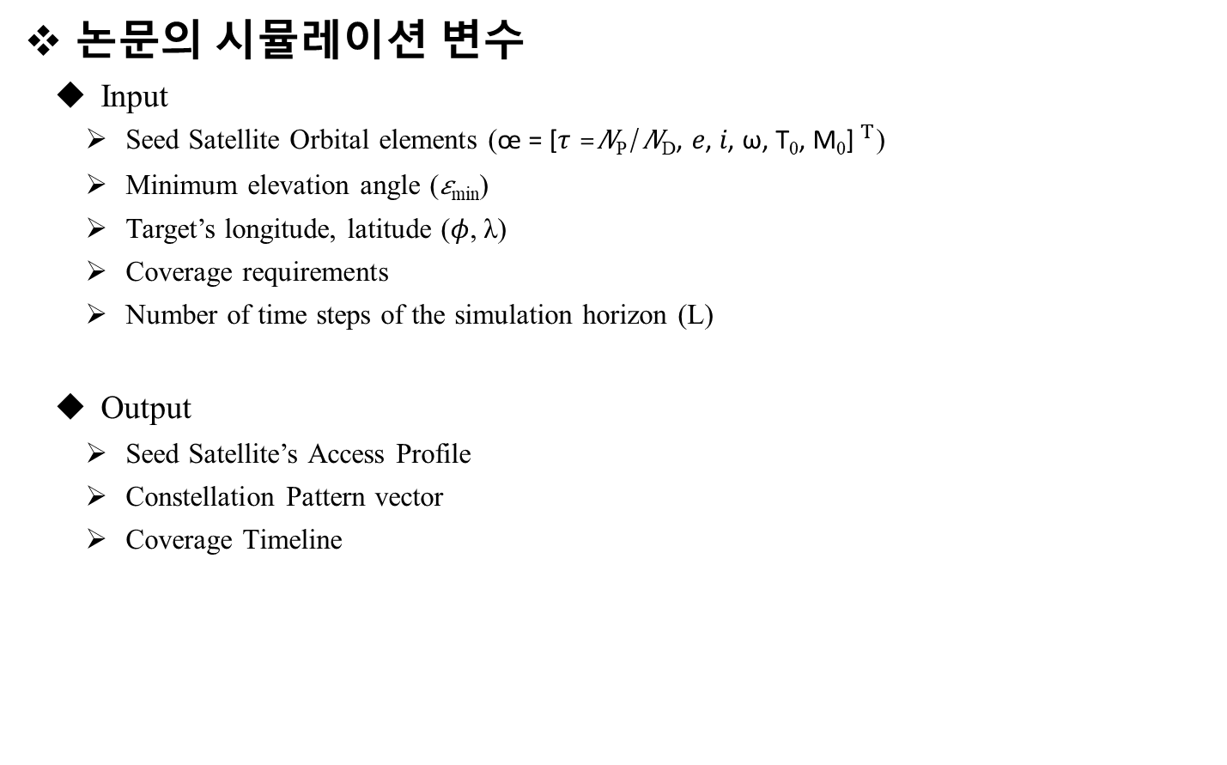
논문의 시뮬레이션 변수
논문의 시뮬레이션 변수
Input
Seed Satellite Orbital elements (œ = [𝜏 =𝑁_{P}/𝑁_{D}, 𝑒, 𝑖, ω, T₀, M₀]$^{T}$)
Minimum elevation angle (𝜀_{min})
Target’s longitude, latitude (𝜙, λ)
Coverage requirements
Number of time steps of the simulation horizon (L)
Output
Seed Satellite’s Access Profile
Constellation Pattern vector
Coverage Timeline
Notes:
그리니치의 nodal period, ND
RGT 궤도에 있는 위성이 회전 수 NP를 만든다

Slide 32
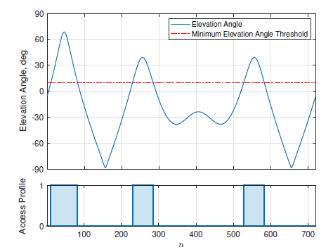
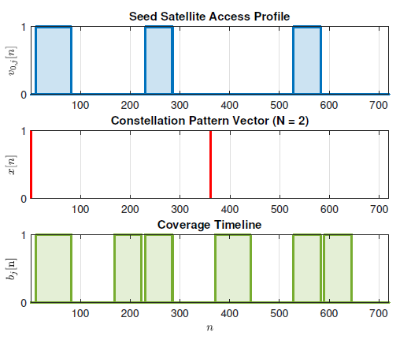
논문의 시뮬레이션 세팅 및 결과 (Ex.0)
Example 0
Seed Satellite OE | 𝜀(min) | Target 𝜙 | Target λ | Coverage Req | L | Time Step
[4/1, 0, 50˚, 0˚, 170.2˚, 0˚] | 10˚ | 36.7˚N | 137.48°E | 1 | 720 | 120s

Slide 33
직접 실행한 시뮬레이션 세팅 (Ex.0)
Example 0
분석 소프트웨어
FreeFlyer: 위성군 설계 및 궤도전파
동역학모델: 2체 문제 (점질량 가정, 다른 섭동 반영하지 않음)
MATLAB: 데이터 분석
Seed Satellite OE | 𝜀(min) | Target 𝜙 | Target λ | Coverage Req | L | Time Step
[6878km, 0, 50˚, 0˚, 170.2˚, 0˚] | 10˚ | 36.7˚N | 137.48°E | 1 | 720 | 120s
시뮬레이션 시간 | 𝜀(min) | Target λ | L
시작 시각 | 종료 시각 | 전파 기간 | 시간 간격
2024-01-01 00:00:00 | 2024-01-02 00:00:00 | 1 day | 1 sec

Slide 34
직접 실행한 시뮬레이션 결과 (Ex.0)
Example 0
Seed Satellite OE | 𝜀(min) | Target 𝜙 | Target λ | Coverage Req | L | Time Step
[6878km, 0, 50˚, 0˚, 170.2˚, 0˚] | 10˚ | 36.7˚N | 137.48°E | 1 | 720 | 120s
Access Profile | AOS | LOS | Duration(min) | Max Elevation(deg)
No.1 | 10:26:35.390625000 | 10:34:19.453125000 | 7.734375000 | 70.957108227
No.2 | 12:06:23.125000000 | 12:12:37.656250000 | 6.242187500 | 22.335710503
No.3 | 13:47:57.109375000 | 13:50:48.281250000 | 2.852864583 | 11.599862178
No.4 | 15:26:56.953125000 | 15:31:52.890625000 | 4.932291667 | 15.877774778
No.5 | 17:04:58.750000000 | 17:12:38.125000000 | 7.656250000 | 55.426529997
No.6 | 18:44:30.546875000 | 18:50:01.875000000 | 5.522135417 | 18.722768265

Slide 35
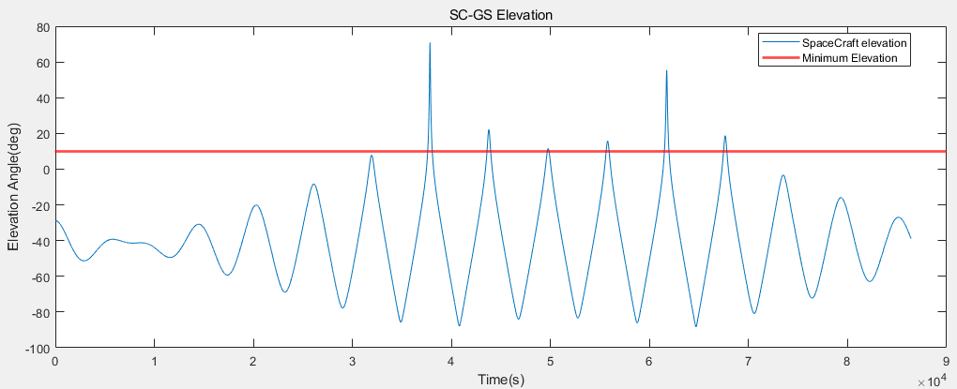

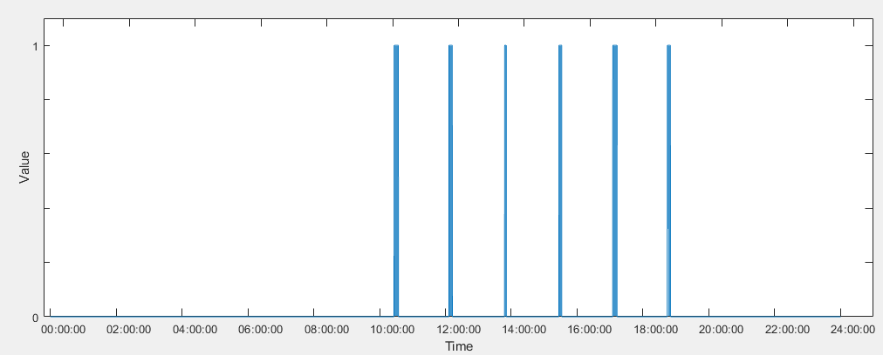
직접 실행한 시뮬레이션 결과 (Ex.0)
Access Profile

Slide 36
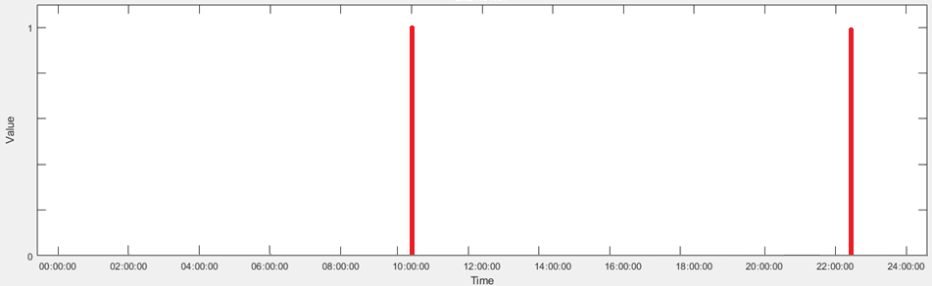
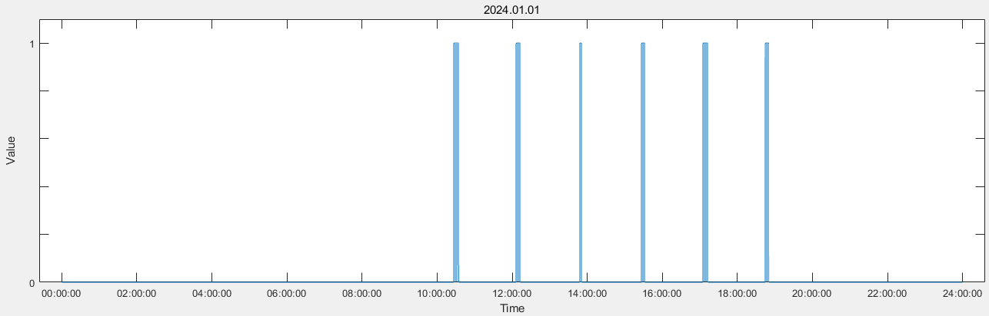
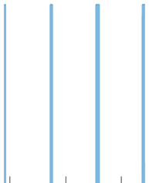
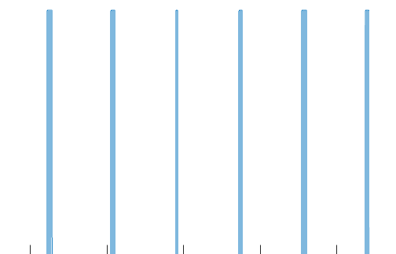

직접 실행한 시뮬레이션 결과 (Ex.0)
Constellation Pattern Vector
Coverage Timeline

Slide 37
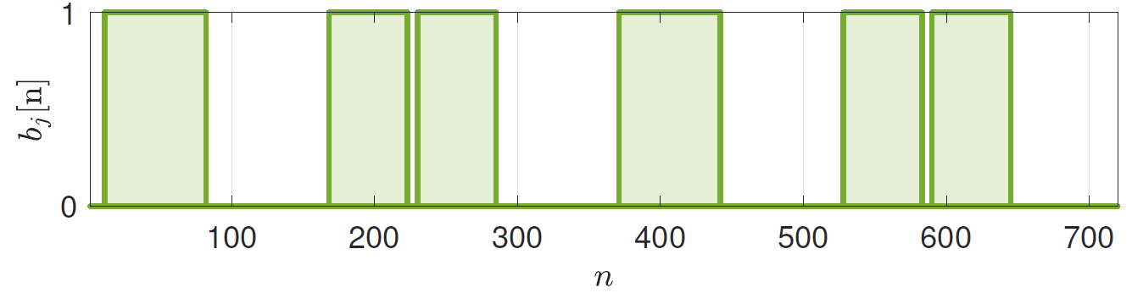
직접 실행한 시뮬레이션 결과 (Ex.0)
논문과 비교해본 실제 시뮬레이션의 결과
최소 고도각 이상 유지되는 기간이 비교적 짧음
최소 고도각 이상 유지되는 횟수가 2배 더 많음

Slide 38
결론 및 보완이 필요한 부분
결론
여러가지 Linear Programming 방법 및 각각의 Constraints에 대한 사전조사 완료
MILP(BILP) method를 이용한 Solver를 matlab code로 구현 완료
논문을 참고하여 Example.0 시뮬레이션을 수행
하지만 아직 위성 운용에 적용하기엔 기초적인 수준
지역 커버리지를 위한 위성 운용과의 관련성 다소 적음
BILP(MILP) 기법에 대해서는 두 번째 논문에서 다룸
보완할 점
Linear Programming 방법을 위성군 운용에 연관시켜 STK 및 Freeflyer를 통한 위성군 전파 시뮬레이션 진행
운용 개념 및 목적함수, 변수, 제한조건 등을 정의하고 최적의 성능지수 도출
Walker-delta(또는 quasi-symmetry) 모델과 Linear Programming 방법의 성능지수 비교

Slide 39
(2) Mencarelli, L., Floquet, J., Georges, F. et al. Mixed integer (non)linear approaches for the satellite constellation design problem. Optim Eng (2022). https://doi.org/10.1007/ s11081-022-09774-9

Slide 40
연구목표 및 방법
연구목표
불연속 커버리지 해결을 위한 최적화 위성군 모델
주어진 재방문 시간 및 관심 지역에 대해 최소한의 위성 수를 결정
연구방법
다음 두 가지 방법의 Mixed Integer Nonlinear formulations을 이용
수학 정의에 기초한 관측 가능성의 실현 가능성 문제
주어진 시간에 관심 지역을 관측하는지 여부를 지정하는 변수 집합
Linear problem을 해결하기 위한 위성들의 위치 이산화
Julia language를 이용하여 잠재적 또는 제한적 접근 도출

Slide 41
사용된 소프트웨어 및 최적화 프로그램
분석 소프트웨어
Julia(version 1.7.2)
Julia library(Satellite Toolbox)
Solver
Julia library(CPLEX 20.1.0)
Simulator
SpaceLab simulator(ONERA)

Slide 42
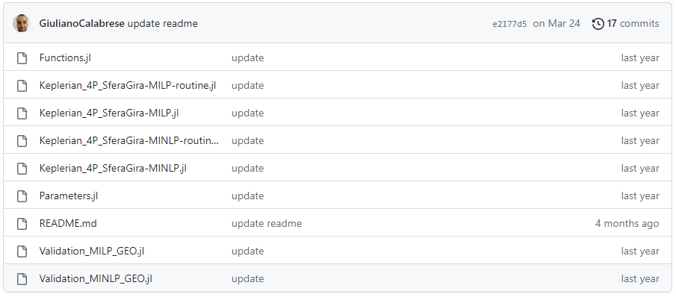
분석 소프트웨어
Julia(version 1.7.2)

Slide 43
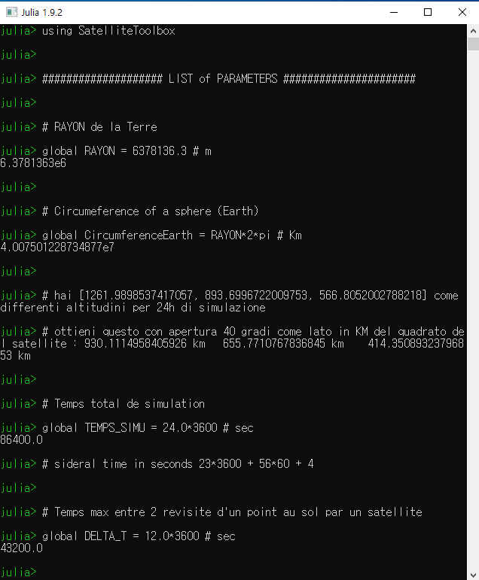
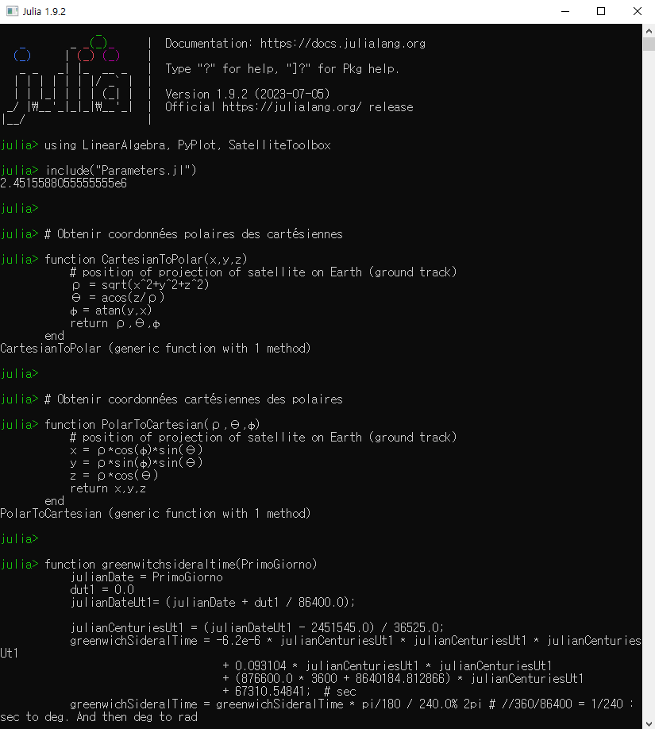
분석 소프트웨어
Julia(version 1.7.2)
Julia Terminal(parameters, functions)
Parameters.jl
Functions.jl

Slide 44
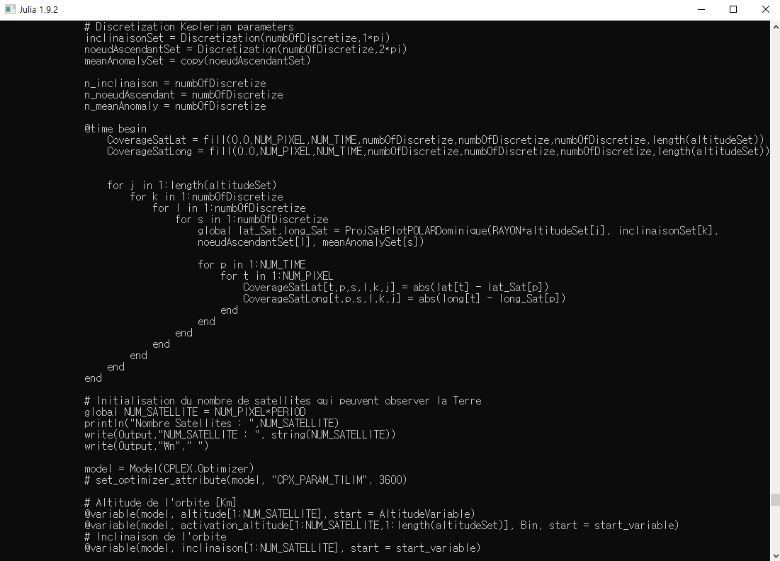
분석 소프트웨어
Julia(version 1.7.2)
Julia Terminal(MILP)
Keplerian_4P_SferaGira-MILP.jl

Slide 45
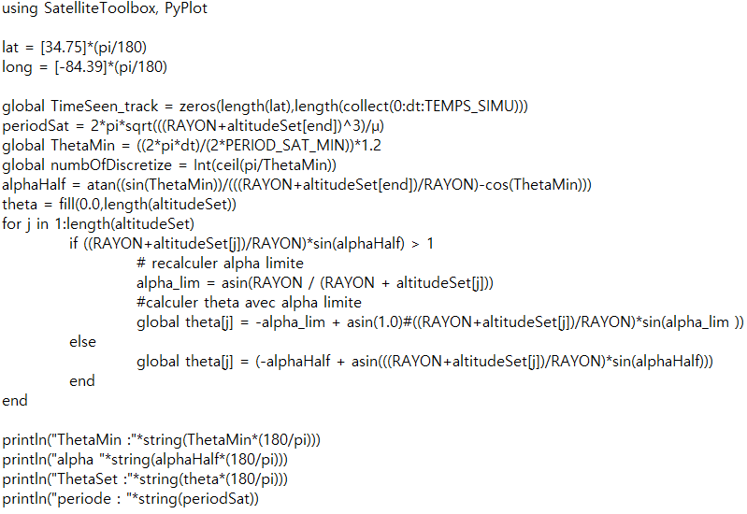
입력/출력 변수
Julia(version 1.7.2)
Input Parameters
Target points
Revisit Time
Simulation Time Step(m)
Output Parameters
Number of Satellite
Coverage Req
MILP_Routine
Example of Input Parameters

Slide 46
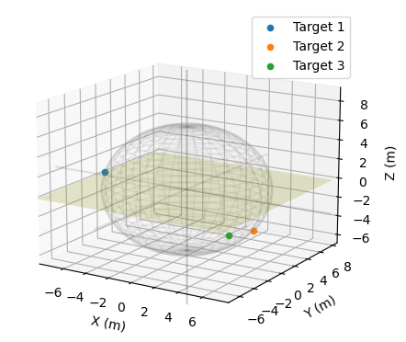


소프트웨어 실행 결과 예시
Julia(version 1.7.2)
3D Global map & MILP_Routine

Slide 47
결론
결론
주어진 재방문 주기를 달성하기 위해 최소한의 위성을 구하는 위성군 설계가 목표
Julia language를 이용한 MILP method로 최적화 작업 시뮬레이션 진행
원하는 지역의 재방문 주기를 설정하고 감시를 위해 필요한 최소 위성 수 도출 가능
보완할 점
가장 간단한 예시로(Example 1) 시뮬레이션 진행 후 논문의 결과와 비교
MILP와 MINLP 두 가지 방법의 성능 비교

Slide 48
(3) I. Sanad and D. G. Michelson, "A Framework for Heterogeneous Satellite Constellation Design for Rapid Response Earth Observations," 2019 IEEE Aerospace Conference, Big Sky, MT, USA, 2019, pp. 1-10, doi: 10.1109/AERO.2019.8741813.

Slide 49
연구목표 및 이종위성군의 정의
연구목표
자연재해 등 국방 및 자연안보에 신속하게 대응
SRT(System Response Time)를 최대한 줄일 수 있는 이종위성군 설계
본 논문에서의 Heterogeneous Constellation의 정의
SRT 성능을 향상시키기 위해 서로 다른 기능을 하는 두 종류의 위성(Imaging 위성과 Relay 위성)을 Cross-Link하여 운용함
이 중, Imaging 위성에 대해서는 고도가 다른 두 궤도에 각각 배치함

Slide 50
SRT의 정의 및 구성
SRT의 구성
SRT(시스템 처리 시간)은 시스템 요청 제출 시점부터 생성된 이미지를 사용할 수 있을 때까지의 시간 간격을 정의하며 다음의 7가지 delay로 구성
Imaging 위성과 Relay 위성 사이에 양방향 ISL을 이용하여 T2와 T6을 줄임으로써 SRT를 크게 줄일 수 있음
Time | Definition | Value
Command Preparation Time(T1) | 지상국에서부터 Imaging 위성까지 명령을 전달하기 전에 명령을 수집하는데 걸리는 시간. 요청 및 처리 지연 시간, 시스템 프로그래밍 및 명령 컴파일이 포함됨. | Fixed
Command Uplink Delay Time(T2) | Imaging 위성과 지상국이 접속할 때 까지의 시간 지연. | Dynamic
Commanding Time(T3-1st) | 지상국에서 Imaging 위성으로 수집된 명령을 전달하는데 필요한 시간. | Fixed
Pre-collection Time(T3-2nd) | 이미지 획들을 위해 명령을 수신한 후 대상의 접속 시간을 구성하는 데 필요한 시간. 필요한 운용 모드로 탑재체를 스위칭 하는 데 필요한 시간. | Fixed
Intrinsic Response Time(T4) | 관심 지역에 대한 커버리지 요청과 커버리지가 달성되는 시간 간격. Imaging 위성군의 재방문 시간에 완전히 의존함. | Dynamic
Collection Time(T5-1st) | Imaging 위성이 타겟의 이미지를 수집하는 데 필요한 시간. | Fixed
Post collection time(T5-2nd) | Downlink에 대한 수신 지상국을 구성하는 데 필요한 시간. | Fixed
Data Downlink Delay Time(T6) | Imaging위성과 수신 지상국 사이이 접속할 때까지의 시간 지연. | Dynamic
Downlink Time(T7) | 생성된 데이터를 Downlink하는 데 필요한 시간. | Fixed

Slide 51

단계별 연구방법
연구방법
(1)임무목적과 제한조건을 설정
(2) EO 탑재체의 성능 결정
(3) 궤도역학에 기반한 STK 소프트웨어 시뮬레이션
(4) 궤도정보 및 위성군 운용 개념 결정
(5) 위성군 설계
(6) 최적의 결과를 내는 성능지수 도출
(1)
(5)
(6)
(2)
(4)
(3)

Slide 52

임무 목적 및 제한조건과 탑재체 성능 결정
(1) Mission Objectives and Constraints
(2) Remote Sensing Sensor
Step | Explain
Mission Objectives | Global Coverage 100% 커버를 달성하는 광학 imaging 위성군을 설계
Command Uplink Delay Time(T2) | 특정 공간 해상도를 달성하는데 필요한 탑재체 파라미터 지정
Commanding Time(T3-1st) | SRT를 줄이기 위한 최상의 적도 평면 상의 Relay 위성군을 설계
Pre-collection Time(T3-2nd) | 신호 송수신을 위한 지상국의 위치 설정
Constraints | SSO | 200~1,200km (Imaging 위성군 배치)
Collection Time(T5-1st) | MEO | 8,000km (Relay 위성군 배치)
Post collection time(T5-2nd) | 평면 당 위성의 수 | 2~6대
Data Downlink Delay Time(T6) | 지상국 고도 | 10˚ 이상
Downlink Time(T7) | Detector Pitch(DP) | 1 μm
GSD |  | 0.5m | 5m
Focal length |  | 1.2~1.4m | 0.12~0.14m
DP |  | 1 μm | 1μm
FOV | 20˚ | 212 km (@600km altitude)
 | 40˚ | 473 km (@600km altitude)
GSD $=\frac{DP∗r}{f∗\sqrt{sin⁡(elev)}}$

Slide 53

사용된 SW및 궤도정보 및 운용개념 결정
(3) Orbital Mechanics and simulation method
STK 소프트웨어 및 그에 포함된 Coverage, STK Analyzer 등의 모듈을 사용하여 분석
또는 STK와 다른 소프트웨어인 AWB(Analysis Workbench)를 사용
(4) Orbit types and Constellation Concept
SSO 궤도에 Imaging 위성군 배치
MIO 궤도에 Imaging 위성군 배치
중위도 지역 커버 목적
MEO궤도에 Relay 위성군 배치
Imaging 위성군과의 ISL 통신 목적
이종 위성군을 이용한 SRT 성능분석
이종위성군 vs Imaging 위성군을 비교
Term | Explain
DV | 위성군을 설계할 때 input으로 적용되는 설계변수로, 최적화를 위해 값을 조정 가능
MOP | 설계변수에 따라 얻을 수 있는 최종 성능지표 (ex. 커버리지, 재방문 주기, 해상도 등)
1~2개의 DV를 실행시키면 각 값에서 MOP가 수집됨
Orbit | Orbit | Constellation
LEO | SSO(Sun-Synchronous Orbit) | Imaging Constellation
 | MIO(Mid-inclination Orbit)
MEO(Medium Earth Orbit) | Medium Earth Orbit | Relay Constellation

Slide 54
결론 및 보완이 필요한 부분
결론
위성군 설계의 임무목적 및 제한조건은 궤도 구성을 결정하는 중요한 요소
SRT 개선은 재해 위험 감소, 국가 보안에 중요한 관심사
위성군의 특성
위성의 고도, 궤도 평면 및 평면 당 위성 수 등
시스템 가용성이 달라지고 이종 위성군의 구성에 큰 영향을 줌
이종 위성군의 최상의 구성을 위해서는 여러 조합을 연구해야 함
논문의 내용 중 보완이 필요한 부분
STK 소프트웨어를 통한 구체적인 시뮬레이션 과정
그래프의 경향성에 대한 이유 및 분석 등의 구체적인 내용
Imaging 위성군과 Relay 위성군 간의 ISL 통신에 대한 구체적인 내용
Walker 위성군과 해당 논문에서 설계한 위성군의 결과를 비교한 자료

Slide 55
(4) S. Zhao, Y. Xu, H. Dai; Research on the configuration design method of heterogeneous constellation reconstruction under the multiple objective and multiple constraint. AIP Conference Proceedings 8 May 2017; 1839 (1): 020083.

Slide 56
연구목표와 방법 및 이종위성군의 정의
연구목표
다음 두 가지의 재구성 방법을 조합하여 최적화된 최종 구성을 얻는 것
Phase position uniformity method
Reconstruction configuration design method (based in optimization algorithm)
연구 방법
위의 두 가지 재구성 설계 방법의 장단점을 분석
각각의 방법에 대한 장점을 조합
다중 목적 및 다중 제한 조건에 기초한 이종 위성군의 설계방법을 달성
본 논문에서의 Heterogeneous Constellation의 정의
모든 위성이 동일한 임무를 중심으로 회전
상대적으로 고정된 공간구조를 가짐
이 공간구조는 워커와 동일한 균일성 및 대칭성을 가지지 않음

Slide 57

Phase Uniformity Method
(1) Phase Uniformity Method
위성군의 성능 향상을 위해 위성의 failure에 초점을 맞춘 재구성 전략
시나리오에 따라 다음으로 분류
Satellite failure reconstruction
Ground mission change reconstruction
본 논문에서는 Satellite failure에 대한 내용만을 다루었으며 다음으로 다시 분류
Single Satellite failure : 인접 위성과의 위상각을 조정
Multi coplanar Satellite failure : 같은 평면의 모든 위성과의 위상각을 조정
Multi non-coplanar Satellite failure : 위성군의 모든 위성과의 위상각을 조정

Slide 58

Reconstruction Configuration Design Method
(2) Reconstruction Configuration Design Method
다양한 재구성 시나리오에 따라 최종 구성을 얻는 과정
시나리오 및 요구조건에 따라 재구성 전략이 결정
Reconstruction purpose : 재구성에 따라 예상되는 결과. 기존 문헌에서 하나 이상의 커버리지 성능지수 또는 새로운 요구조건 등을 purpose로 사용함
Reconstruction method : 새로운 위성을 보완할 것인지, 궤도 상의 위성을 어떻게 조종할 것인지, 어떤 위성을 조정해야 하는지, 어떤 변수를 변경해야 하는지 등 방법 및 수단
Reconstruction constraint : 재구성 시간 및 에너지 비용 등의 제한조건

Slide 59
두 가지 방법의 장단점 비교
Comparison of the two Methods
기존의 지표와 방법을 사용하여 수학적 모델을 설정하고 다양한 재구성 시나리오에 따라 최종 구성을 얻는 과정
Method | Phase uniformity method | Reconstruction Configuration design method (Based on Optimization Algorithm)
Explain | - 위성군 내 위성의 위상각을 조정하여 성능을 향상시키기 위해 위성의 failure에 초점을 맞춘 재구성 전력 방법 - 고장난 위성 및 그 위성의 궤도에 따라 single, multi coplanar, multi non-coplanar로 분류 | - 재구성 설계의 수학적 모델을 설정하고 기존의 최적화 알고리즘을 사용하여 모델의 최적 해를 얻는 과정
Advantage | - 에너지 절약, 구현의 단순성, 간단한 과정, 기존 구성에 대해 적은 손상, 강력한 복구 능력 | - 높은 범용성, 재구성에 대한 특별한 요구사항이 없음 - 최종 구성의 최적성을 보장 가능
Disadvantage | - 위성 failure 재구성에만 적용됨 - Coplanar의 다중 위성에만 적용됨 - 최종 구성의 최적성은 보장 불가능 | - 수학적 모델 및 구체적인 재구성 지표가 부족함 - 복잡하고 실현하기 어려움

Slide 60
결론 및 보완이 필요한 부분
결론
이종 위성군의 재구성 설계에 대한 연구
복잡하지만 변경 가능한 지상 임무를 처리하는 능력 향상 가능
기존 우주 임무의 안정성, 신뢰성 및 유연성을 키울 수 있음
전략적 중요성과 응용 가치가 높음
연구의 한계
재구성 설계에 대한 기존의 모델 및 지표가 없는 것이 한계
한계 극복 방안
본 논문에 소개된 Method에 따라 다양한 조합 구성
변수를 조정해가며 직접 시뮬레이션 진행 후 가장 최적의 경우를 찾기
논문 내용 중 보완이 필요한 부분
자세한 설계 방법 및 시뮬레이션의 결과 등 구체적인 내용
방법론적인 연구만을 다룬 논문으로, 시뮬레이션 진행 과정이 없음
Satellite failure reconstruction 과정의 이해를 위한 그림 및 그래프 등의 시각자료

Slide 61
(5) L. Liu, Z. Dong, H. Su, D. Yu and Y. Lin, "Research on a Heterogeneous Multi-satellite Mission Scheduling Model for Earth Observation Based on Adaptive Genetic-Tabu Hybrid Search Algorithm," 2021 IEEE 5th Advanced Information Technology, Electronic and Automation Control Conference (IAEAC), Chongqing, China, 2021, pp. 1684-1690, doi: 10.1109/IAEAC50856.2021.9390990.

Slide 62
연구목표 및 이종 위성군의 정의
연구목표
아래의 두 가지 알고리즘을 혼합한 Hybrid Algorithm 구성
Genetic Algorithm(GA)
Tabu Search Algorithm(TS)
Hybrid Algorithm을 이용하여 최적화된 Scheduling의 solution 도출
본 논문에서의 Heterogeneous Constellation의 정의
Mission schedule을 최적화 목표
두 종류의 위성군(Visible Camera, SAR)을 동시에 운용함

Slide 63

Schedule Stage에 따른 연구방법
연구방법
Pre-Set data와 Dynamical data를 Design Variable로 입력
Model Deconflict 과정을 통해 상충되는 데이터를 제거
최적의 해를 찾기 위해 알고리즘이 활성화
관측시간 정보 등의 Scheduling의 solution 결과 도출

Slide 64
Algorithm의 종류 및 장단점 비교
Algorithm
Genetic Algorithm Design Concept(GA)
Chromosome coding design
Genetic algorithm procedure
Tabu Search Algorithm Design Concept(TS)
Hybrid Algorithm Design Concept(GA + TS)
(1) 유전 알고리즘으로 모집단 전체를 검색하여 여러 세대 진화 후 수렴하는 해를 찾음
(2) 타부 알고리즘으로 부족한 부분을 개선하여 최적 해를 찾음
Algorithm | Genetic Algorithm(GA) | Tabu Search Algorithm(TS)
설명 | 생물의 진화 원리를 모방하여 최적화 문제를 해결하는데 사용 | 국지적 최적해를 찾은 뒤, 탐색이 불가능한 지역 탐색법의 단점을 보완하기 위해 개발된 알고리즘
장점 | 대규모 문제 해결에 유용함 초기 조건의 종류에 상관없이 작동 가능 병렬 처리로 여러 개의 해를 찾는 것도 가능 | 지역 최적점을 벗어나기에 효율적임 이미 찾은 국지점이 있더라도 그 값을 저장하고 주변의 탐색을 다시 허용하여 전역 최적해를 찾을 수 있음
단점 | 국지적 최적해에 빠지기 쉬움 | 초기 해에 크게 의존하여 초기 해가 부정확하면 수렴 속도가 느려짐

Slide 65
결론 및 보완이 필요한 부분
결론
해의 성능과 연산 시간 사이에는 Trade-off 관계가 있음
위성의 운용환경에 따라 둘 중 어떤 부분에 중점을 두어야 하는 지 결정될 것
고려해야 할 변수 및 제한 조건의 수에 따라 두 알고리즘(또는 혼합) 중 어떤 것을 사용할지 판단해야 함
논문 내용 중 보완이 필요한 부분
다른 논문에 비해 이종위성군의 특징이 상대적으로 약함
이종 위성군의 설계에 대한 내용이 아닌 scheduling을 위한 알고리즘을 중점적으로 다룸
이종위성군의 특징에 대해 구체화 필요
시뮬레이션 결과에 대한 구체적인 설명
특정 값이 아닌 무작위 값에 의존한 변수가 많음
그래프, 그림 등 시각자료의 해상도
본 논문 중 연구에 적용하면 좋을 내용
GA와 TS 두 알고리즘 각각의 장점만을 혼합하여 최적의 경로 구하는 방법 연구

Slide 66
연구추진 계획안 논의

Slide 67
연차별 연구 목표/내용
년도 | 연구 목표 | 연구내용
1차년도 | - 이종 위성군 시스템 요구조건 및 아키텍처 도출 | - 감시정찰/재난 모니터링 위성군 임무 선행기술 연구 - 수요자 의견 수렴을 통한 시스템 요구조건 도출 - 요구조건을 충족시키기 위한 아키텍처 옵션 도출 및 트레이드 스터디
2차년도 | - 이종 위성군 운용 개념 및 성능 평가지표 도출 | - 감시정찰/재난 모니터링 목표지역 설정 및 임무 구현을 위한 ConOps 도출 - 시스템 레벨의 성능 평가 지표 도출
3차년도 | - 이종 위성군 시스템 운용 성능 분석 툴 개발/검증 | - 정해진 성능 평가 지표에 따라 위성군 시스템의 운용 성능을 산정할 수 있는 소프트웨어 툴 개발 - 다양한 임무상황 적용을 통한 분석 툴 검증
1단계 | 이종 위성군 운용개념과 시스템 요구조건 정의 및 운용성능 분석
4차년도 | - 이종 위성군 설계/최적화 문제 정식화 및 툴 개발 | - 감시정찰/재난 모니터링 성능 구현에 용이한 목적함수 및 설계 파라미터 정의 - 이종 위성군 시스템 설계/최적화 툴 개발
5차년도 | - 이종 위성군 궤도배치를 위한 발사/전개 전략 수립 | - 최적 위성군 발사/전개 문제의 정식화 및 방법론 연구 - 연료 소모량/배치 기간을 고려하여 효율적인 궤도배치 전략 수립
6차년도 | - 이종 위성군 시스템 설계/최적화 사례연구를 통한 개발 툴 검증 | - 다양한 임무상황을 고려한 운용 시나리오 제시 - 사례 연구를 수행하여 개발된 시스템 및 발사/전개 툴 검증
2단계 | 이종 위성군 최적화 알고리즘 개발/검증 및 최적궤도 배치 기법 연구

Slide 68


Work Modules
1단계 연구목표
Work Module A
1차년도
(2차년도 이후)
1차년도
2차년도
3차년도

Slide 69

연구 추진 계획(안)
2023.03.20

Slide 70
연구추진 계획 변경안
2023.07.28
Cowork
선행기술 연구
SAR/EO 초소형 위성 Specification Study
운용 사례 분석
Literature Study
KAIST
Stakeholder Analysis
Interview 방식 결정 (Question List …)
Interviewee 선정
Interview
연세대
Requirement Definition
감시 정찰 목표 지역 설정
임무 수행 능력 정의
기타 Requirement 정의
단순화된 형태의 초기 설계
아키텍처 간 장단점 분석
Design Iteration
운용 아키텍처
옵션도출
시스템 성능
평가지표 도출
MOE 도출
Revisit time, Percent coverage, Response Time 등
구체적인 시스템 성능 분석
ConOps
옵션도출
시스템 성능 평가지표
Trade-off Study
MOE간 Trade-off 관계 분석
e.g. Revisit time vs Percent coverage, etc.
아키텍처 및 시스템 분석 SW 툴 개발
SW 툴 개발
시스템 운용 성능
분석 툴 개발
시스템 운용성능 분석에 적합한 평가지표 도출
임무 목표와 시스템 초기설계 결과 고려
툴 검증 Study, ConOps 평가, Trade Study

